Slide 1




Indicadores de calidad de atención en salud para personas con demencia: Revisión de Revisiones Sistemáticas
(Nº 1424)
Sebastián Soto, Camilo Oñate, Javiera Léniz
Escuela de Salud Pública, Facultad de Medicina
Pontificia Universidad Católica de Chile

Slide 2

Introducción
La demencia es una de las primeras causas de muerte y discapacidad en el mundo.⁽¹⁾
Las personas con demencia frecuentemente reciben atención de peor calidad.⁽²⁾
Las políticas de cuidado para personas con demencia en Chile enfatizan la necesidad de garantizar una buena calidad de la atención en salud.⁽³⁻⁴⁾
Existe un gran número de indicadores de calidad propuestos en la literatura, pero la información se encuentra fragmentada.
Nichols, E. et al. (2022). The Lancet Public Health, 7(2), e105-e125.
Sorrentino M, et al. (2025) BMC Geriatrics 25:1
MINSAL (2017) Plan Nacional de Demencia
MINSAL (2021) Plan Nacional de Salud Integral para personas Mayores y su Plan de Acción 2020-2030

Slide 3
Objetivo
Evaluar y sintetizar indicadores de calidad del cuidado en salud propuestos en la literatura para la atención de personas con demencia en las distintas etapas y niveles de atención, con el propósito de identificar posibles indicadores de calidad para el contexto chileno.
Materiales y Métodos

Slide 4
Métodos
Revisión sistemática de revisiones sistemáticas
Búsqueda sistemática
MEDLINE, PsycINFO, Cochrane Library y LILACS
Criterios de inclusión
Revisiones sistemáticas
Revisores independientes
Dos revisores independientes títulos, abstract y full text
Indicadores de calidad para personas con demencia
Publicadas entre 2014 y 2024
Clasificación de indicadores
Tipo de indicador (estructura, proceso y resultado)⁽⁵⁾
Instrumento AMSTAR 2 ⁽⁶⁾
Nivel de la atención (ambulatorio, hospitalario, larga estadía)
Evaluación calidad
Etapa de cuidado
Instrumento AIRE ⁽⁷⁾
PROSPERO CRD42024550949
(5) Donabedian A. (1988) JAMA;260(12):1743-1748.
(6) Shea BJ. et al. (2017) BMJ 358.
(7) Koning J, Smulders A, Klazinga N. Amsterdam: University of Amsterdam; 2007.

Slide 5
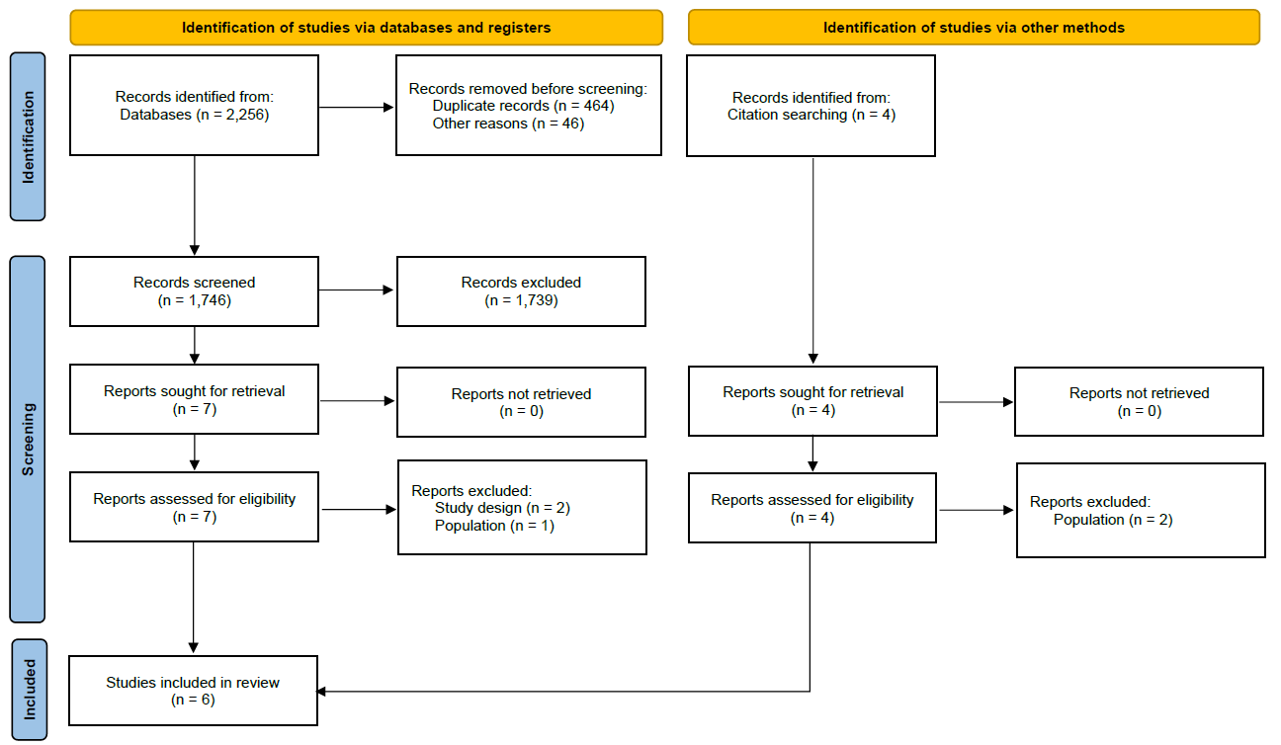
Resultados
PRISMA flowchart
Resultados

Slide 6
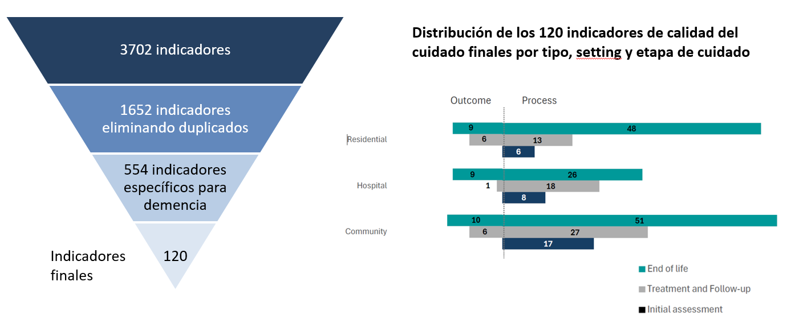
Resultados
Resultados
Resultado | Proceso
Larga estadía
Hospital
Ambulatorio
Final de vida
Tratamiento y seguimiento
Evaluación inicial

Slide 7
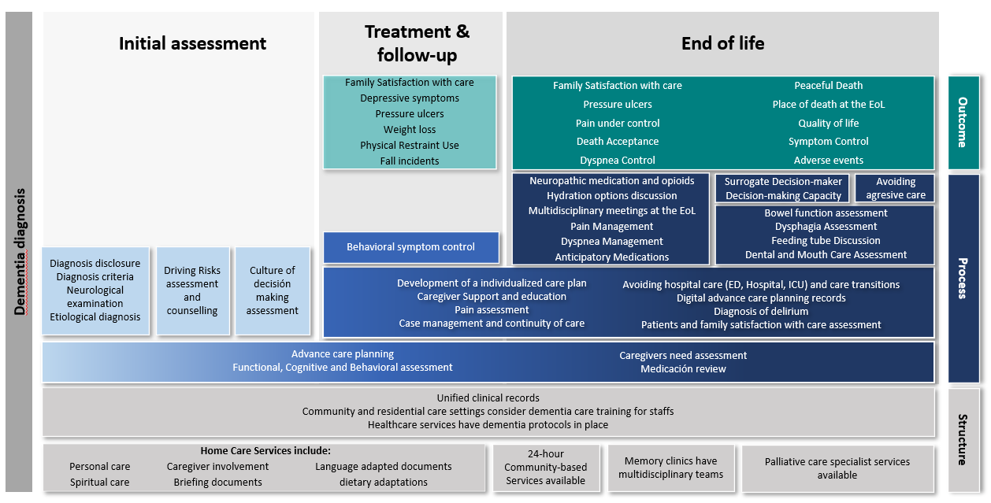
Resultados
Indicadores de calidad del cuidado en salud para personas con demencia por etapa de la enfermedad, aspecto del cuidado y tipo de indicador
Resultados

Slide 8
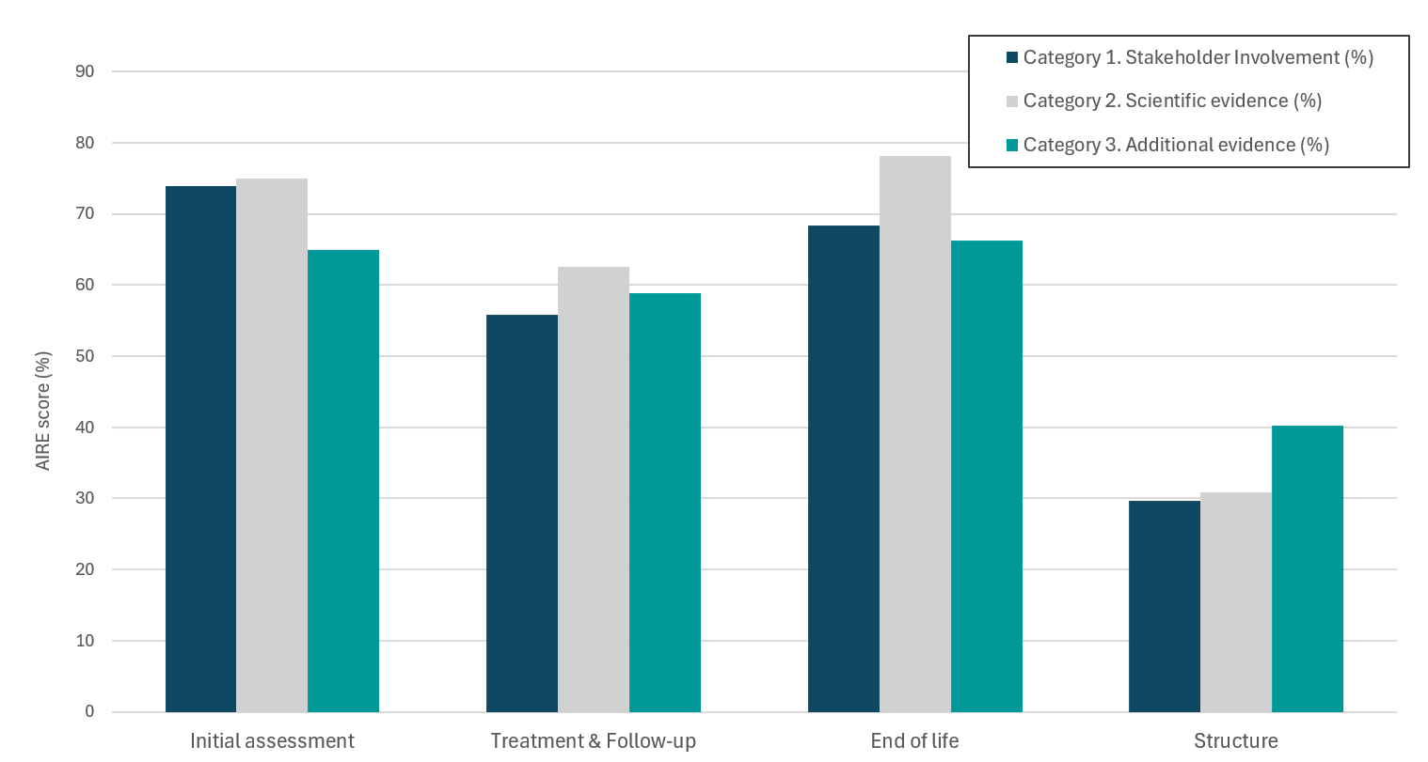
Resultados
Score promedio en instrumento AIRE (%) de indicadores de calidad del cuidado por dimensión del instrumento AIRE, tipo de indicador y etapa del cuidado
Categoría 1: consulta actores relevantes (%)
Categoría 2: evidencia científica (%)
Categoría 3: evidencia adicional (%)
Resultados
Evaluación inicial | Tratamiento y seguimiento | Final de vida | Estructura

Slide 9
Conclusión
Se identificaron más de 500 indicadores de calidad del cuidado en salud para personas con demencia
Gran predominancia de indicadores de proceso y cuidados finales de vida
Indicadores relevan la importancia de aspectos como las necesidades del cuidador, la elaboración de un plan de cuidado e intervenciones no farmacológicas, y la discusión de voluntades anticipadas
Ausencia de indicadores validados en países de bajos y medianos ingresos
Importante necesidad de validación de estos indicadores de calidad en contextos locales y en el desarrollo y validación de indicadores de resultados.

Slide 10
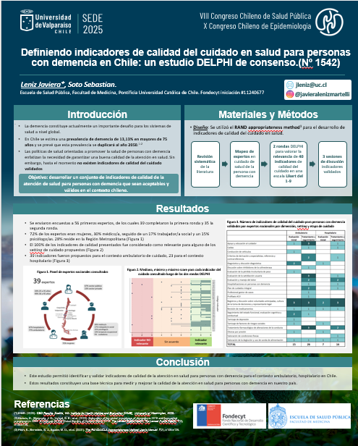


Agradecimientos
Co-investigadores
Grupo de cuidadores y familiares de personas con demencia
Fondecyt iniciación # 11240677
jleniz@uc.cl
@javieralenizmartelli

Slide 11
Referencias
(1) Nichols, E., Steinmetz, J. D., Vollset, S. E., et al. (2022). Estimation of the global prevalence of dementia in 2019 and forecasted prevalence in 2050: an analysis for the Global Burden of Disease Study 2019. The Lancet Public Health, The Lancet Public Health, 7(2), e105-e125.
(2) Sorrentino M, Fiorilla C, Mercogliano M, et al. Barriers for access and utilization of dementia care services in Europe: a systematic review. BMC Geriatrics 2025 25:1. 2025;25(1):1-15. doi:10.1186/s12877-025-05805-z
(3)MINSAL (2017) Plan Nacional de Demencia
(4) MINSAL (2021) Plan Nacional de Salud Integral para personas Mayores y su Plan de Acción 2020-2030
(5) Donabedian A. The Quality of Care: How Can It Be Assessed? JAMA. 1988;260(12):1743-1748. doi:10.1001/jama.260.12.1743
(6) Shea BJ, Reeves BC, Wells G, et al. AMSTAR 2: a critical appraisal tool for systematic reviews that include randomised or non-randomised studies of healthcare interventions, or both. BMJ. 2017;358:4008. doi:10.1136/bmj.j4008
(7) Koning J, Smulders A, Klazinga N. Appraisal of Indicators through Research and Evaluation (AIRE). Amsterdam: University of Amsterdam; 2007.

Slide 12


